Slide 1



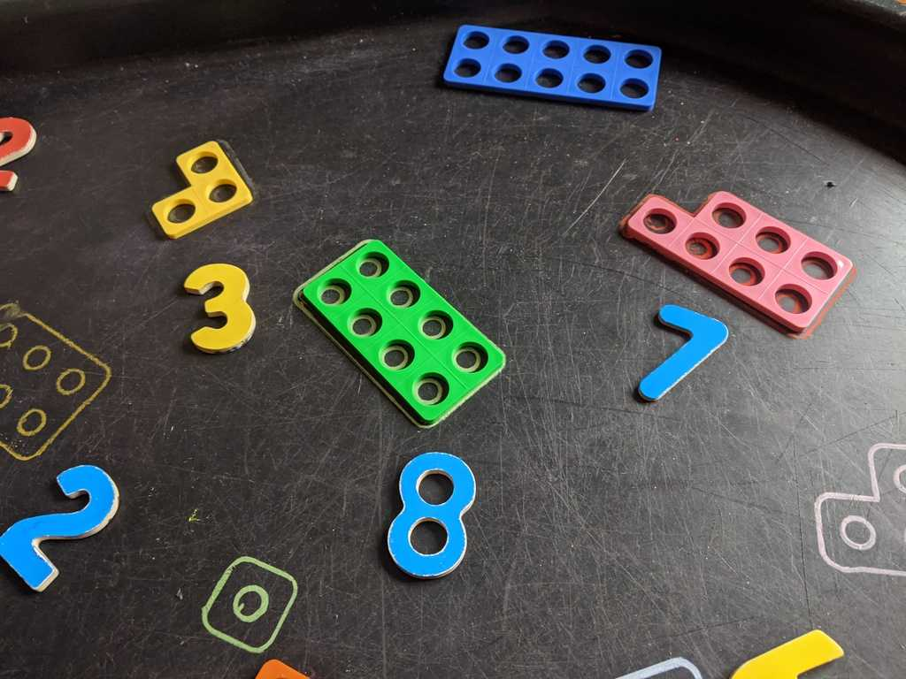
Dysgu wrth fy Nhraed
Yr ysgol
Rhieni
Mae’r ysgol yn gwneud ei gorau I annog teuluoedd I gefnogi y meysydd dysgu.
Mae gan yr ysgol pontio nifer o bethau mewn lle er mwyn cydweithio a rhieni a gwybodaeth am sut I gefnogi y plentyn cyn ac yn ystod y taith ysgol. Yn gyntaf, ar ddechrau pob blwyddyn ysgol, mae yna asesiadau ADY (anghenion dysgu ychwanegol) yn cael ei wneud er mwyn sicrhau fod y plentyn yn cael y cefnogaeth penodol sydd eu hangen arnyn nhw.
Mae’r ysgol yn gwneud hwn trwy gael noson agored sydd yn cyflwyno gweithdrefnau, themau, rheolau, ymweliadau a phreswyl. Mae hwn yn bwysig gan fod e’n hysbysu I’r rhieni am y wybodaeth uchod fel bod nhw’n gallu paratoi am y themau, adnabod y rheolau.
Noson rhieni - Adroddiadau
Llyfrau adref pob hanner tymor.
Mae’r ysgol pontio yn rhedeg gwersi cymraeg I rhieni. Mae hyn yn peth dda gan fod gall rhieni deall gwaith y plenty yn well, cael cyfraniad yn addysg y plentyn a hefyd yn dda ar gyfer y rhieni gan fod nhw’n dysgu iaith/sgil newydd ac yn ffordd dda o gyfathrebu gyda rhieni arall.
Noson Targedau – I gael sgwrs am dargedau y plentyn a sut gallwn wella.
Weduk – parent portal ble gall athrawon a rhieni rhannu profiadau y plant.
Y Dysgwr
Yn ychwanegol, mae yna diwrnodau dod a rhiant I’r ysgol er mwyn rhannu arbenigedd. Syniad da arall yw hyn gan fod e’n rhoi syniad I blentyn am y wahanol arbenigeddau sydd yn bodoli ac yn rhoi syniadau I’r blant am ei gyrfa yn y dyfodol.
Llwyddiant
Mae’r ysgol yn cynnal noson hyfforddiant I rhieni – er mwyn hybu sgiliau darllen, TGCH er mwyn esbonio diogelwch ar y we, a gwersi coginio I deuluoedd bregys. Mae hyn er lles y plant a’r rhieni, os yw’r rhieni yn adnabod peryglon ar y we a sut I goginio bwyd maethlon bydd hyn yn helpu pawb.
Yn ogystal a hyn, mae’r ysgol pontio yn anfon llyfrau gwaith adref bob hanner tymor er mwyn dangos I rieni gwaith y plentyn er mwyn dangos cynnydd a sut I wella. Hefyd, mae’r rhiant Llywodraethwyr yn ymweld a’r ysgol yn dymhorol.
Y Rhiant/Gofalwyr
Yr Athro
Mae’r delwedd uchod yn esbonio bod angen cysylltiad a pherthynas gyda’r triongl allanol (Y rhiant/gofalwyr, yr athro a’r dysgwyr) er mwyn cael llwydiant.
Cyswllt Rhieni
Cylchlythyr wythnosol y Llywodraethwyr, Cyfarfodydd rhieni a Llywodreathwyr, Clebran Cwl – Papur Newyddion Tymhorol a Thrydar.
Y gymuned lleol
Cyn ddechrau yn yr ysgol
I gefnogi dysgu y dysgwyr, mae’r ysgol pontio yn cysylltu a’r gymuned lleol I ddysgu’r dysgwyr am y gymuned o gwmpas fel:
Normau a gwerthoedd y gymuned
Hanes y gymuned
Siopau lleol
Mae’r ysgol pontio hefyd yn croeso ymwelwyr o’r gymuned lleol I siarad am brofiadau nhw.
Yn yr ysgol pontio, mae rhieni yn cael dod am dro o gymgylch yr ysgol yn I’r plant ddechrau. Mae hyn yn sicrhau fod rhieni yn cael cysylltiad a pherthynas gyda’r ysgol cyn I’r plant ddechrau.
Yn ogystal a hyn, mae’r rhieni yn derbyn llyfryn ysgol ‘Dysgu gyda Sam’ I gefnogi rhieni.
Yn ychwanegol, mae’r ysgol yn cynnal cyfarfod croesawi sef hanner tymor cyn I’r ysgol dechrau mae’r prifathrawes a’r athrawon yn cyflwyno/gwybodaeth a gweithdrefnau I’r rhieni. Mae hyn yn sicrhau bod y rhieni yn cynnal y berthynas gyda’r athrawon a dod I adnabod yr ysgol yn well.
Y dysgwyr
Mae’r ysgol pontio yn ddarparu ymweliadau o’r meithrin I flwyddyn 6, gall hyn fod yn gysylltiedig a thema y tymor yna neu ymweliadau I sipau lleol, atyniadau lleol. Mae hyn yn ddangos fod yr ysgol yn cysylltu a’r gymuned lleol.
Mae’r ysgol pontio yn cynnal wythnos iechyd a lles I ddysgwyr I godi ymwybyddiaeth o iechyd, lles a byw bywyd iach, yna mae yna ddiwrnod sgiliau ble mae’r disgyblion yn cael siawns I brofi clybiau a sefydliadau Newydd er enghraifft gymnasteg, jiwdo, tenis a dawns. Mae hyn yn gysylltiedig a’r gymuned lleol gan ei fod yn hysbysebu y wahanol chwaraeon sydd o gwmpas yn y cymuned lleol. Mae’r disgyblion hefyd yn dysgu sgil Newydd.
Mae’r ysgol yn cynnal cyfarfod wyneb I wyneb chwech wythnos ar ol I’r ysgol dechrau I drafod sut mae’r plant wedi ymgatrefi, gosod targedau, derbyn pecyn cefnogaeth, ‘Tric a Chlic’ sef rhaglen mae’r ysgol yn wneud pob dydd am 15 munud gyda’r plant er mwyn datblygu sgiliau meddwl, numicon a rhestr o apiau addas. Mae hyn yn gwneud yn siwr fod y rhieni yn ymwybodol o waith y plentyn, sut mae’r plentyn yn teimlo a sut I gefnogi y plentyn gartref.
Er enghraifft dyma rhai o themau blwyddyn 3:
Dilys y ditectif (Dyniaethau)
Mor o wastraff (Y Dyniaethau)
Dewch am bicnic (Gwyddoniaeth a Thechnoleg)
Cymru ein gwlad bach ni (Celfyddydau Mynegianol)
Mae’r ysgol pontio yn gwneud llawr gyda elusennau fel elusen Birchgrove Foodbank ac Eglwys casgliad I’r di-gartref.
Mae natur yn hollbwysig yn nysgu disgyblion dyddiau yma. Mae’r ysgol pontio gyda ysgol goedwig ble mae plant yn cael dysgu yng ngoedwig neu amgylchedd naturiol.

